Slide 1
TEMA:
Universo del discurso del Kinder
OBJETIVO:
Analizar los procesos que se realizan dentro de un Kinder y posteriormente realizar funciones como consultas en la base de datos, trigger, cursores y procedimientos almacenados y un reporte con su grafico respectivo.
Universidad Laica Eloy Alfaro de Manabí
Nombre: Avilés Castro Xavier Andrés
Materia: Gestión de base de datos
Curso: Quinto “B”
Fuente: Propia

Slide 2
Índice
Universo del discurso
Modelo Conceptual
Modelo Lógico
Creación de tablas en SQl Server 2016
Ingreso de datos
Consulta 1
Consulta 2
Consulta 3
Consulta 4
Enlace a Github
Conclusiones

Slide 3
Universo del Discurso (Kinder)
Índice
El kinder “San ignacio ” desea un sistema para la gestión de sus actividades, desarrollar un modelo de datos que cumpla lo siguiente, agregue campos o tablas según su análisis lo requiera siempre y cuando justifique su criterio.
•Se debe almacenar información de los niños: C.I., nombres, apellidos, género, nacionalidad, edad.
•Se debe almacenar datos de los padres de forma obligatoria y puede haber información de tutores quienes han asumido por algún motivo la tutela de los niños: C.I., nombres, apellidos, genero, nacionalidad, dirección y teléfono de hogar y domicilio.
•Se debe almacenar información de salud del infante como alergias, medicamentos de toma regular, última fecha en la que estuvo enfermo, diagnóstico y doctor tratante.
•Se debe almacenar información del estado social de los infantes, como: talla de Camisa, talla de pantalón y talla de zapatos.
•Se deben matricular los estudiantes en su año lectivo que le corresponde y la fecha en que lo hizo.
•El kínder cuenta con clubes para los niños puedan estar entretenidos, estos clubes los dirigen los profesores que deben tener, su nombre, apellido, cedula, profesión, edad, genero, nacionalidad, Año lectivo.
•Los clubes tienen un tiempo de duración en meses, una descripción y útiles a usar.
•En los clubes se pueden matricular los niños mayores a 4 años y pueden matricularse solo una vez, una vez finalizado el club el infante tendrá un rendimiento de: regular, bueno o excelente y las observaciones del caso

Slide 4
Universo del Discurso(Consultas)
Índice
Se deben realizar las siguientes consultas
-Mostrar histórico de rendimiento por programas. En una columna debe aparecer el año lectivo, en otra columna el nombre del programa, en otra columna la cantidad de rendimientos buenos, en otra columna la cantidad de rendimientos regulares, en otra columna la cantidad de rendimientos regulares.
- Mostrar histórico de cantidad de profesores por período. En una columna aparecerá el año lectivo, en otra columna aparecerá el número de mujeres, en otra columna aparecerá el número de hombres.
- Mostrar histórico de matriculaciones y deserciones. En una columna deberá aparecer el año lectivo, en otra columna el número de matriculados, en otra columna el número de retirados.
- Mostrar total de valores recaudados por cada año lectivo.

Slide 5
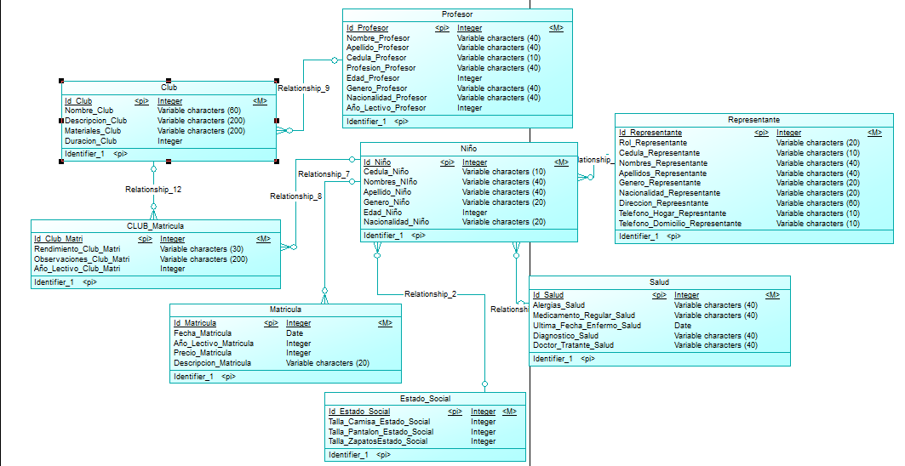
Modelo Conceptual
Índice

Slide 6
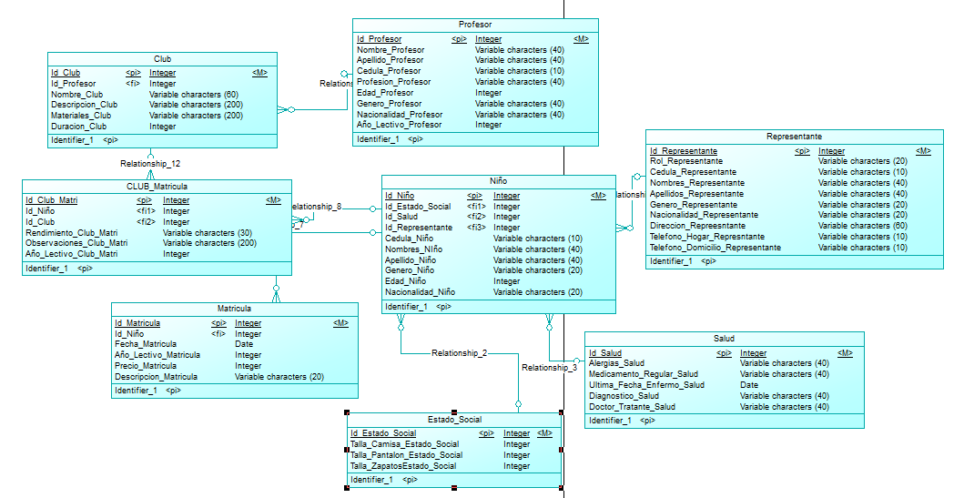
Modelo Lógico
Índice

Slide 7
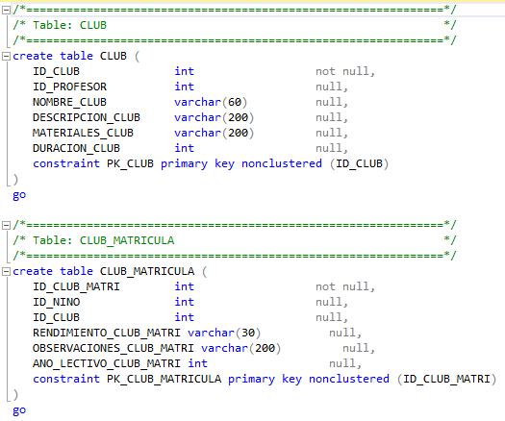
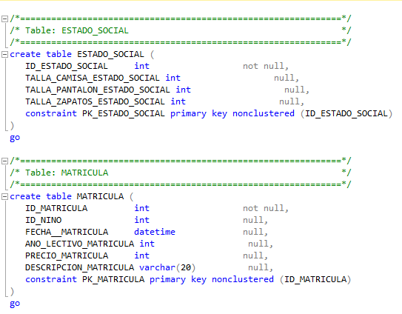
Creación de tablas en SQl Server 2016
Índice

Slide 8
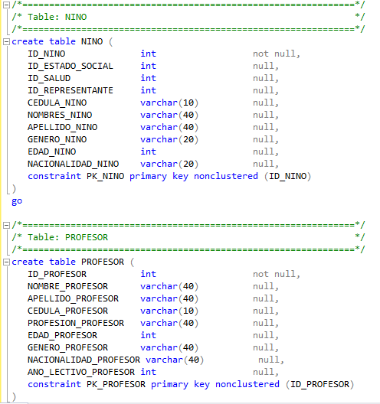
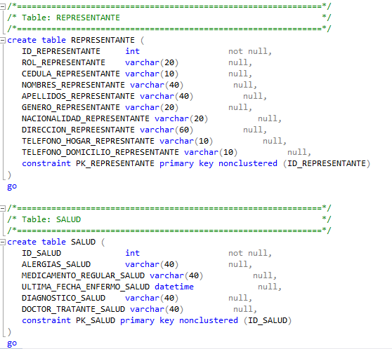
Creación de tablas en SQl Server 2016
Índice

Slide 9
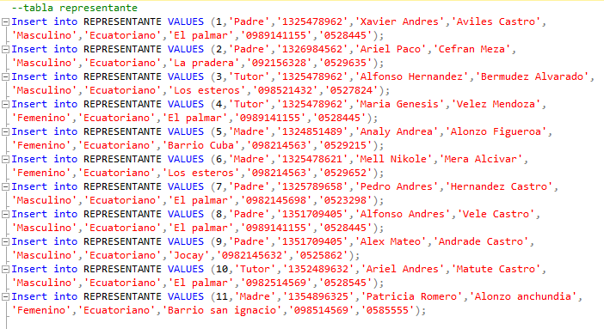
Ingreso de datos
Índice

Slide 10
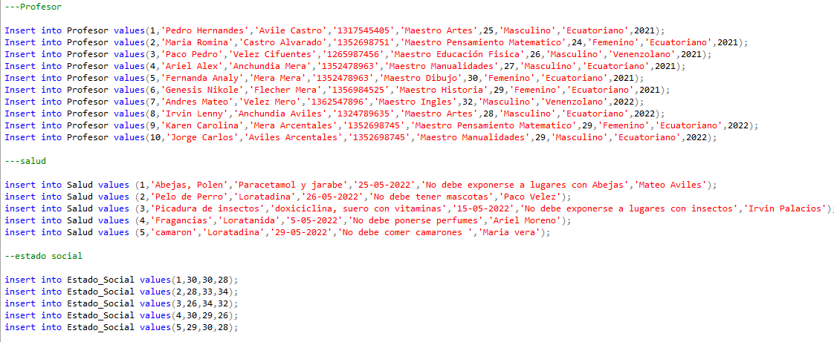
Ingreso de datos
Índice

Slide 11
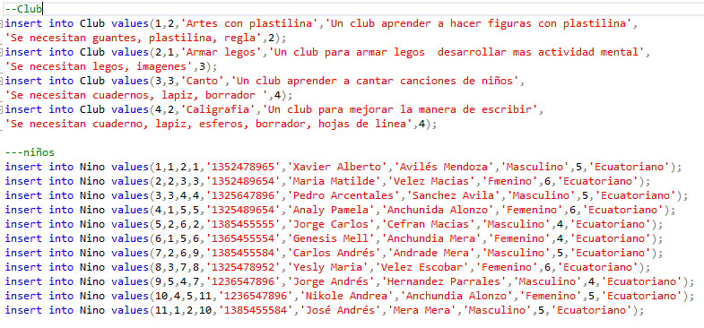
Ingreso de datos
Índice

Slide 12
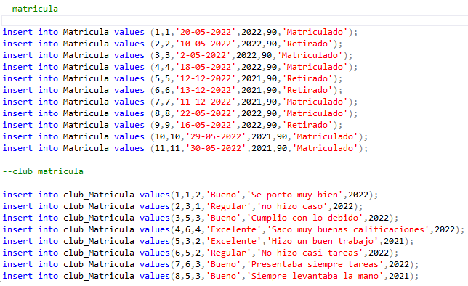
Ingreso de datos
Índice

Slide 13
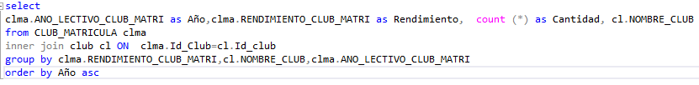
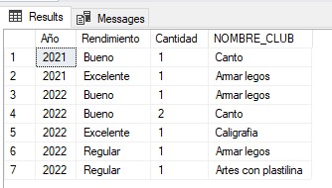
Consulta 1
Índice
Mostrar histórico de rendimiento por programas. En una columna debe aparecer el año lectivo, en otra columna el nombre del programa, en otra columna la cantidad de rendimientos buenos, en otra columna la cantidad de rendimientos regulares, en otra columna la cantidad de rendimientos regulares.
Creación de consulta
Resultado

Slide 14

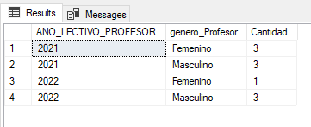
Consulta 2
Índice
Mostrar histórico de cantidad de profesores por período. En una columna aparecerá el año lectivo, en otra columna aparecerá el número de mujeres, en otra columna aparecerá el número de hombres.
Creación de consulta
Resultado

Slide 15

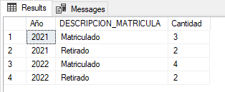
Consulta 3
Índice
Mostrar histórico de matriculaciones y deserciones. En una columna deberá aparecer el año lectivo, en otra columna el número de matriculados, en otra columna el número de retirados.
Creación de consulta
Resultado

Slide 16
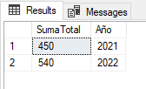
Consulta 4
Índice
Mostrar total de valores recaudados por cada año lectivo.
Creación de consulta
Resultado

Slide 17
Enlace a Github
Índice
https://github.com/AVILESCASTROXAVIERANDRES/Proyecto_Base_Datos_Kinder_1P.git

Slide 18
Conclusiones
Índice
La creación de las tablas y sus relaciones fue gracias a el universo del discurso que al leerlo y comprenderlo se pudo sacar las reglas de negocio y posteriormente la creación de las tablas.
Se utilizo diversas consultas en la base de datos utilizando funciones tanto como Sum(), COUNT(),GRUP BY, ORDER BY que nos ayudan a conocer de mejor manera los resultados agrupados y la cantidad que existen, como en el caso de las consultas de los géneros que existen en los diferentes años dentro del kínder.
A través de la herramienta case Powerdesigner se pudo realizar los modelo de datos que se vieron y también ayudo a la creación de las tablas y relaciones directamente a la sintaxis del sistema gestor de base de datos que se utilizo en este caso Sql Server 2016

